Slide 1
Kubikenborgs IF P10(2012)
Föräldramöte 2022-10-05

Slide 2
Agenda
Roller samt spelartruppen
Avgifter 2022
Laget.se
Aktuellt
Ekonomi
Förväntningar på föräldrar och spelare
Beställning av kläder
Spelarkännedom

Slide 3
Roller samt spelartruppen
Tränare
Pia Nilzen
Lars-Göran Swenson
Marlene Ejerås
Lagledare
Joakim Falkdahl
Michael Mutanen
Spelare
I dagsläget är vi 19 spelare i laget

Slide 4
Avgifter 2022
Åldersgrupp Födda Medlemsavgift Träningsavgift
P10 (nytt namn!) 2012 300kr 1300kr
Familj med flera aktiva spelare betalar bara en medlemsavgift. Medlems- och träningsavgifterna används till hyra av planer, inköp av material, anmälningsavgifter till seriespel, etc.
Bidrag till medlems- och träningsavgifter
Det finns möjlighet att söka bidrag till medlems- och träningsavgifter. Man kan söka bidrag bland annat via:
Svenska kyrkan - Barnens guldkant (barnensguldkant.se)
Majblommekommittéen (majblomman.se)

Slide 5
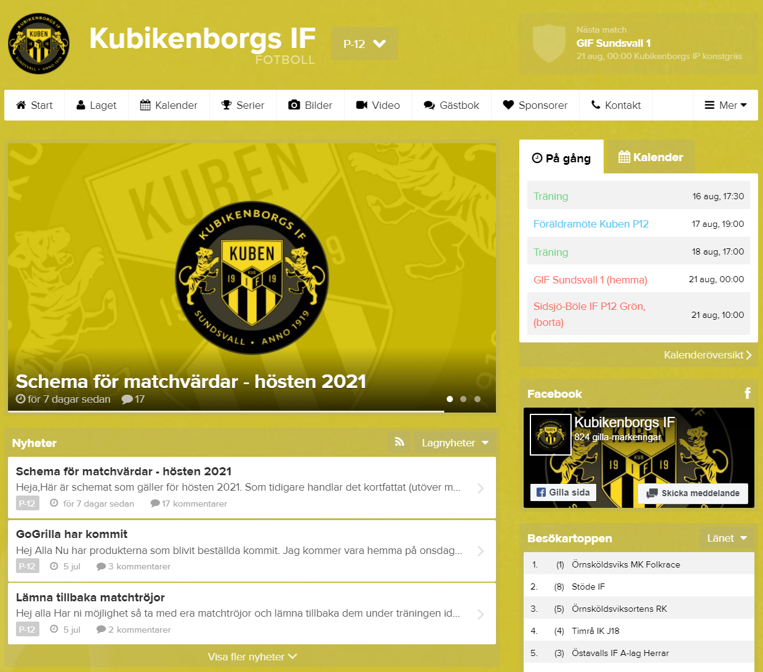
Lagets hemsida på laget.se
Inloggning samt uppdatering av profil
Får alla kallelser till aktiviteter? Viktigt!
Kalender
Alla matchtider avser starttider!
Samling är vanligtvis 45 minuter tidigare.
Nyhetsflöde
Här (och i kallelserna) presenteras viktig information.
Kontaktuppgifter, se över era egna.
SMS-grupp
Enkelt och snabbt sätt att nå ut till alla.

Slide 6
Aktuellt
Vad händer i laget just nu?
Vårsäsongen har dragit igång och första matchen är 15 maj (nu på söndag!)
Efter det matcher i stort sett varje helg
Träningar konstgräs måndagar kl. 18:00 – 19:00
Träningar konstgräs onsdagar kl. 19:00 – 20:00
Snart ändrade träningstider och ny plan
När gräsplanerna är okej att använda får vi nya träningstider. Håll koll på laget.se!
Träningar och hemmamatcher på Backaplan, nedanför Kubenbadet.
Cuper
Vi har redan hunnit med tre cuper i år. Superroligt!
Vi kikar även på fler bl.a. Mid Nordic Cup i augusti och Alnös.

Slide 7
Ekonomi
Lagkassan
Vi har idag ca 12 000 kr i lagkassan. Det saknas pengar för att kunna åka på större cuper.
Fikaförsäljning på hemmamatcher ger oss lite pengar som täcker domaravgifter m.m.
Newbody och Kubenhäftet
Här går en del av intäkterna till föreningen till inköp av nya bollar, matchtröjor, hyra av planer, upprustning av idrottsplatsen med planerna och allt runt omkring etc. En del går även direkt till vår egen lagkassa.
Newbody hämtas måndag 16 maj på Kansliet. Betalas senast 26 maj.
Kubenhäftena skall vara betalda senast 1 juni.
Betalas via Swish till Jocke 073-360 90 84
Försäljning av övriga produkter på eget bevåg
Förslag?

Slide 8
Förväntningar på föräldrar
Närvaro!! Svara på kallelser till träningar och matcher!
Håll koll på laget.se och se till att hålla er uppdaterade.
Skall hjälpa till vid lag- och föreningsaktiviteter:
Hemmamatcher och sammandrag (bakning, fikaförsäljning, matchvärdar m.m.)
Städdagar (Kubendagen)
Bollkallar och ev. kiosk under A-lagets hemmamatcher
Skall sälja Newbody (3 paket på våren) och Kubenhäften (3+3 häften vår/höst)
Skall delta på föreningsmöten man kallas till.

Slide 9
Förväntningar på spelare
Kom i tid.
Håll ordning på era saker.
Visa engagemang genom att lyssna, fokusera och göra sitt bästa.
Gör ert yttersta för att bidra till en positiv och rolig lärandemiljö.
Respektera varandra.
Uppmuntra medspelare.
Vi klagar inte på kompisarna.
Vi försöker håller oss positiva även i motgång. Vi spelar för att utvecklas, inte för att vara bäst.
Prata mer era barn om detta!

Slide 10
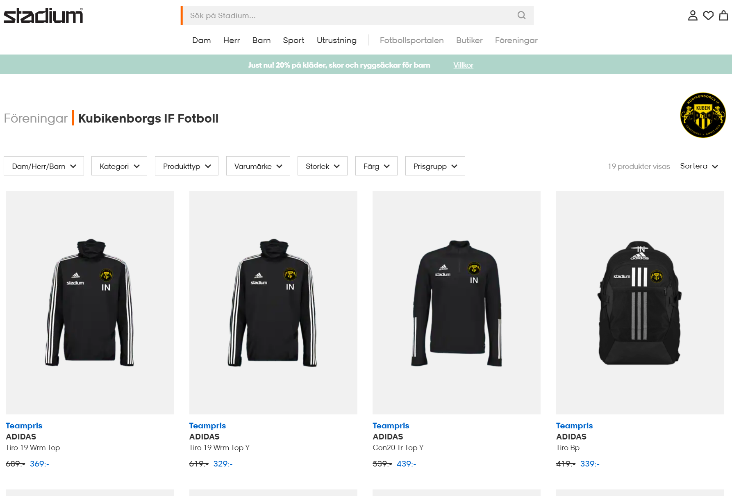
Beställning av kläder
https://www.stadium.se/foreningar
Sök efter ”Kubikenborgs IF fotboll”
Här finns hela sortimentet, utom strumpor
Strumpor beställs via lagledare

Slide 11
Spelarkännedom
Uppdatera ledare/tränare med aktuell kännedom om ert barn
Allergier
Sjukdomar
Diagnoser
Hemmaförhållanden
Övrig ”bra-att-känna-till-information”
Mejla eller skicka SMS till Pia på pianilzen@gmail.com eller 070-304 32 21

